Slide 1
TabNet: attentive Interpretable Tabular learning AAAI-21
Sercan ̈O. Arık, Tomas Pfister,
Google Cloud AI
2023.06.12

Slide 2
preface
“나는 tabular data에 딥러닝을 적용해 본 적 있다“
“나는 tabular data에 딥러닝을 적용하고, 성능이 안나와 가설이 망해본 적 있다＂

Slide 3
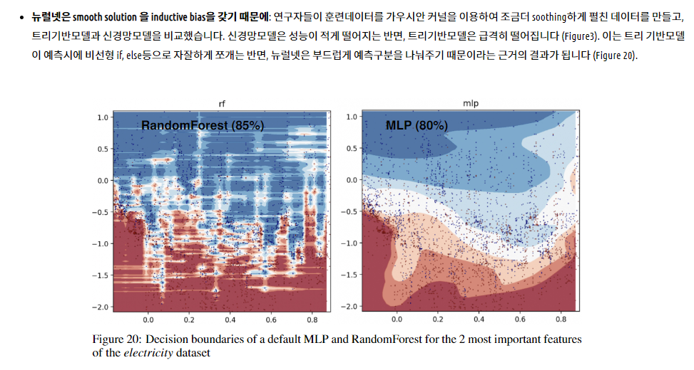
Preliminary
XGBoost / RandomForest vs 한땀한땀만든 Deep learning
=> 대부분이 Tree 기반(Xboost, RandomForest)가 Outperfom
Tree 기반모델이 왜 딥러닝보다 좋다고 알려져있나?
Our study shows that XGBoost outperforms these deep models across the datasets, including thedatasets used in the papers that proposed the deep models [1]
정보량이 별로 없는 특징값에 대해서도 강건하다는 것(robust) [2]
데이터 방향(orientation을 유지해서) 학습이 잘 되도록 한다는 것
비정형적인 함수도 쉽게 학습이 된다는 것(딱딱 끊기는 함수도 학습이 잘됨).
[1] Shwartz-Ziv, R., & Armon, A. (2022). Tabular data: Deep learning is not all you need. Information Fusion, 81, 84-90.
[2] Grinsztajn, L., Oyallon, E., & Varoquaux, G. (2022). Why do tree-based models still outperform deep learning on tabular data?. arXiv preprint arXiv:2207.08815.

Slide 4
Motivation
딥러닝이 이미지, 텍스트, 오디오 등 여러 분야에서 성공적인 결과를 많이 보여주었음
그러나, 앙상블+트리기반의 ML모델이 딥러닝보다 Application에서 많이 사용됨
Why?
- 효과적인 메니폴드 학습
- 해석가능성
- 학습이 빠름
- MLP의 inductive bias가 오히려 optimal solution을 해침
=> 그래서 TabNet
(i) efficiently encoding multiple datatypes like images along with tabular data
(ii) alleviating the need for feature engineering, which is currently a key aspect in tree-based tabular data learning methods;
(iii) Learning from streaming data and perhaps most importantly
(iv) end-to-end models allow representation learning which enables many valuable application scenarios including data-efficient domain adaptation (Goodfellow, Bengio, and Courville 2016),generative modeling (Radford, Metz, and Chintala 2015) and semi-supervised learning (Dai et al. 2017)

Slide 5
Summary
TabNet은 다음이 가능함
End-to-end learning이 가능 =>아무런 전처리 없이, raw tabular data을 입력으로 받을 수 있음(
Sequential attention을 적용해서, 각 feature selection과정의 이유를 설명
성능: TabNet이 트리기반모델이랑 성능이 비슷하거나, 그 이상
Tabular data에서의 “Unsupervised pretained”을 해서 성능을 올린 첫 사례

Slide 6
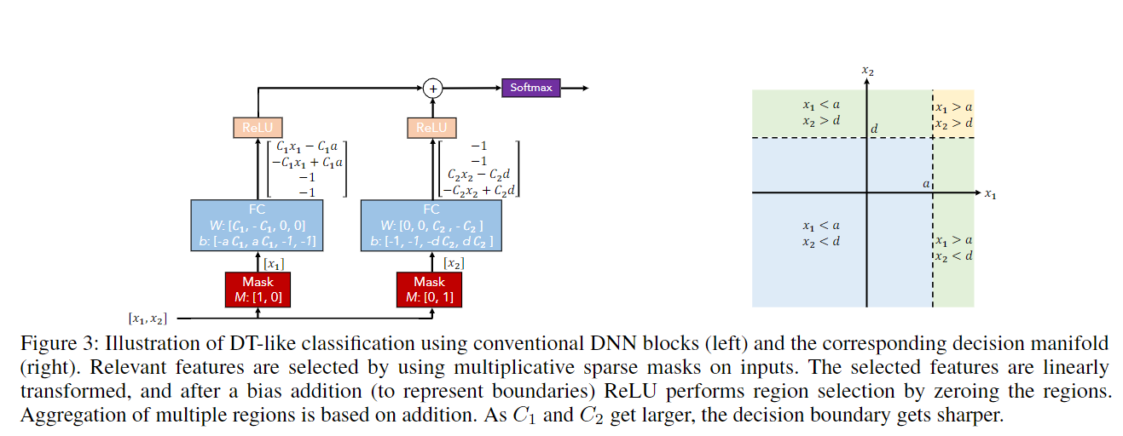
TabNet for Tabular Learning
Conventional DNN으로 DT-Like한 manifold을 만들 수 있다.

Slide 7
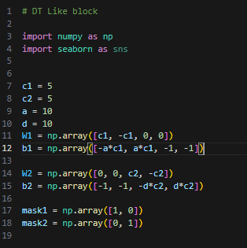
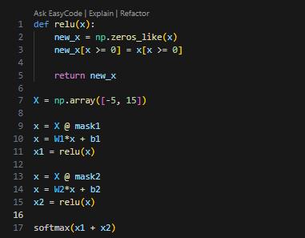
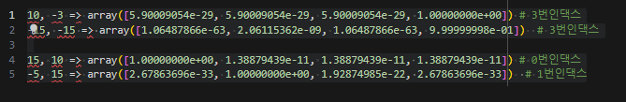
TabNet for Tabular Learning
Motivation

Slide 8
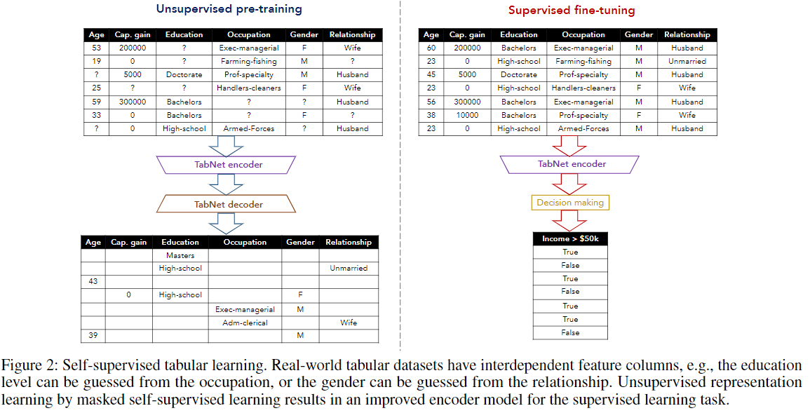
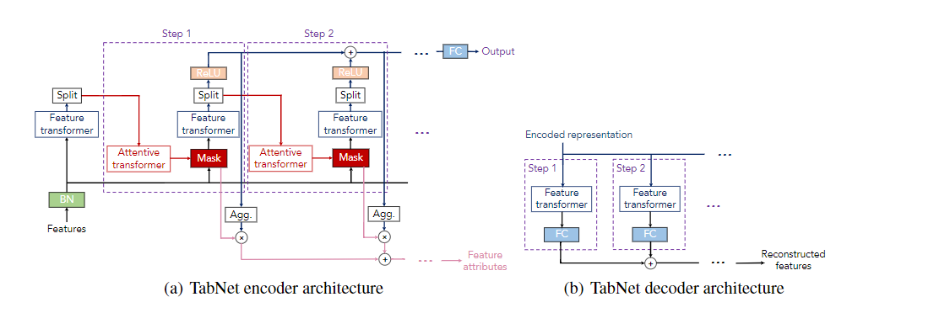
Architecture overview
AutoEncoder architecture
- 인코더-디코더 형식으로 구성
- 원본데이터를 마스킹하여 입력
- 마스킹한 부분을 재구축하는 테스크
BN
Feature transformer
- GLU block
Attentive transformer
Mask matrix
Sequential encoding

Slide 9
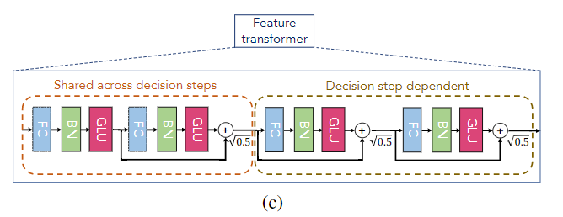
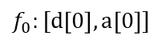
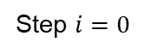
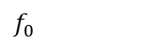
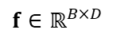
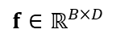
Architecture: 1
Step 0단계에서는 General batch normalization + Feature transformation
Feature transformation 이후 output이 split됨
Step $i=0$
$$f_{0}:[d\left[0\right], a\left[0\right]]$$
Feature transformer의 기술적 특징
각 step의 Transformers들은 shared parameters
Normalized with sqrt(0.5): variance가 네트워크에서 크게 변하는 것을 방지하여 안정적으로 학습
GLU(Gated linear Unit)
Ghost batch normalization
Split
$d\left[i\right]∈ℝ^{B×N_{d}}$, $a\left[i\right]∈ℝ^{B×N_{a}}$
Feature
transformer
$$f_{0}$$
Figure 4. c) A feature transformer block example – 4-layer network is shown, where 2 are shared across all decision steps and 2 are decision step-dependent. Each layer is composed of a fully-connected (FC) layer, BN and GLU nonlinearity
Batch
norm
$$f∈ℝ^{B×D}$$
Features
$$f∈ℝ^{B×D}$$

Slide 10
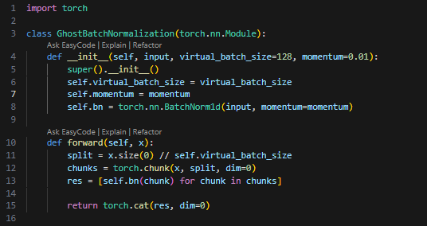
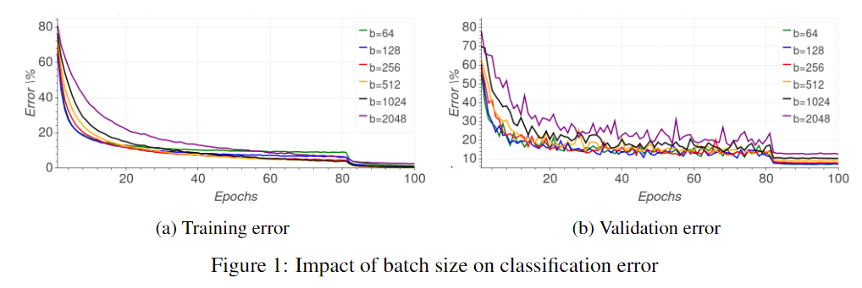
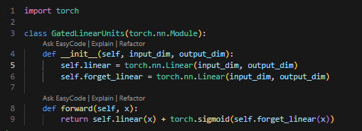
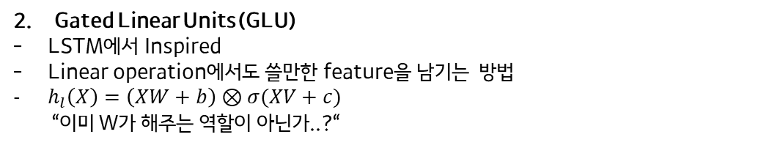
Architecture: 1
Ghost Batch Normalization [1]
- Motivation: “Generalization Gap”문제의 성능 극복
- “Generalization Gap”: 큰 배치 사이즈에서의 일반화 성능이 떨어지는 현상
- 학습을 빠르기 위해 한 large Batch가 오히려 성능이 떨어짐 (LeCun, 1998)
Gated Linear Units (GLU)
LSTM에서 Inspired
Linear operation에서도 쓸만한 feature을 남기는 방법
$h_{l}\left(X\right)=\left(XW+b\right)⊗σ(XV+c)$
“이미 W가 해주는 역할이 아닌가..?“
[1] Hoffer, E., Hubara, I., & Soudry, D. (2017). Train longer, generalize better: closing the generalization gap in large batch training of neural networks. Advances in neural information processing systems, 30.
[2] Dauphin, Y. N., Fan, A., Auli, M., & Grangier, D. (2017, July). Language modeling with gated convolutional networks. In International conference on machine learning (pp. 933-941). PMLR.

Slide 11
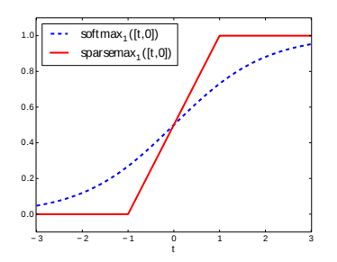
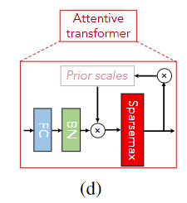
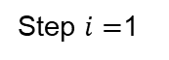
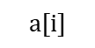
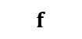
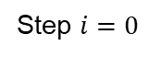
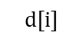
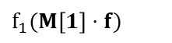
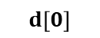
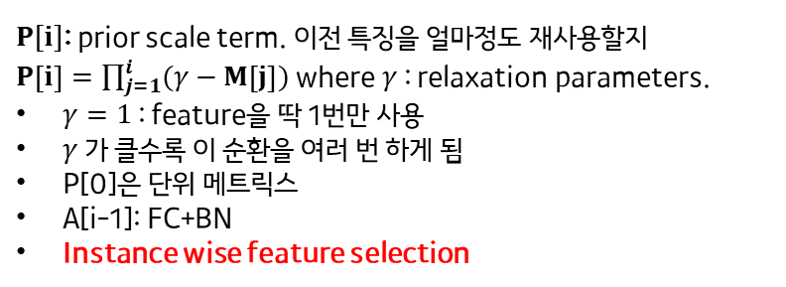
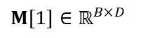
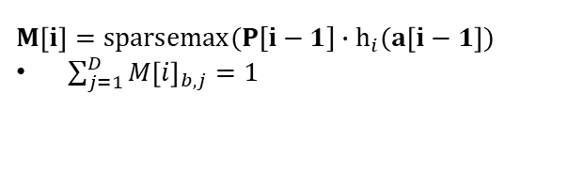
Architecture: 2
Sequential attention + encoder
Decision step output, information step
Figure A. sparsemax vs softmax
Figure 4d. Attentive transformer
Step $i=$1
ReLU
Step $i=0$
$$d[i]$$
Split
Split
$$d\left[0\right]$$
$$a[i]$$
Feature
transformer
Feature
transformer
$$f_{1}(M\left[1\right]⋅f)$$
Attentive
transformer
Mask
$$M[1]∈ℝ^{B×D}$$
$$M\left[i\right]=sparsemax(P[i−1]∙h_{i}(a\left[i−1\right])$$
$\sum_{j=1}^{D}{M{\left[i\right]}_{b,j}=1}$
$$f$$
Batch
norm
$P[i]$: prior scale term. 이전 특징을 얼마정도 재사용할지
$P\left[i\right]=\prod_{j=1}^{i}{(γ−M\left[j\right])}$ where $γ$ : relaxation parameters.
$γ=1$ : feature을 딱 1번만 사용
$γ$ 가 클수록 이 순환을 여러 번 하게 됨
P[0]은 단위 메트릭스
A[i-1]: FC+BN
Instance wise feature selection
Features
Notes:
Attentive tranformer에서 d차원으로 만들어줘야할듯

Slide 12
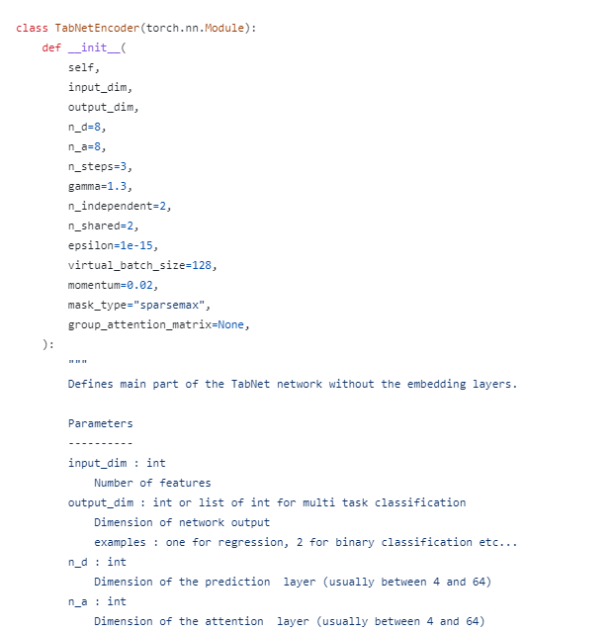
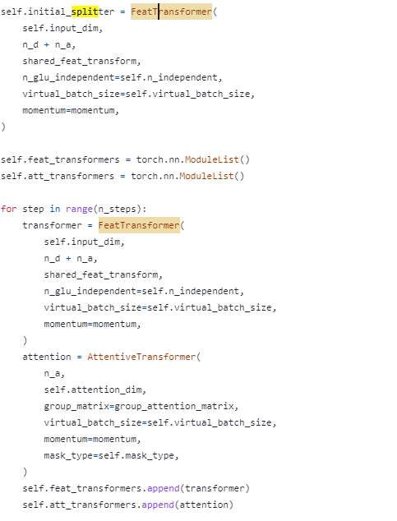
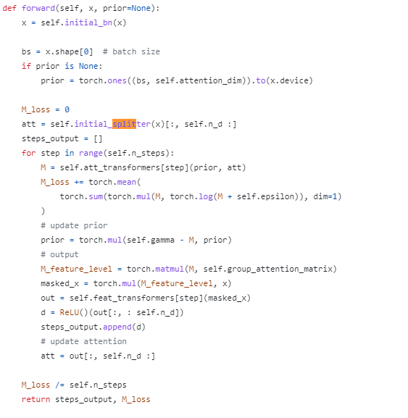
Architecture: 2
Sequential attention + encoder
Decision step output, information step
Notes:
Attentive tranformer에서 d차원으로 만들어줘야할듯

Slide 13
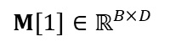
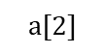
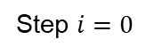
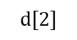
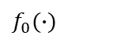
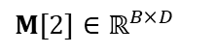
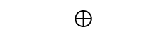
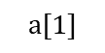
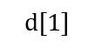
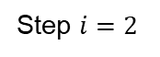
Architecture: 3
Sequential attention + encoder
Decision step output, information step
Step $i=0$
Step $i=$1
Step $i=2$
$$⊕$$
ReLU
ReLU
Feature
transformer
$$d[2]$$
$$f_{0}(∙)$$
$$d[1]$$
$$a[1]$$
Split
$$a[2]$$
Split
Feature
transformer
Feature
transformer
$$M[1]∈ℝ^{B×D}$$
$$M[2]∈ℝ^{B×D}$$
Attentive
transformer
Mask
Attentive
transformer
Mask
Batch
norm
$$f∈ℝ^{B×D}$$
Features
$$f∈ℝ^{B×D}$$

Slide 14
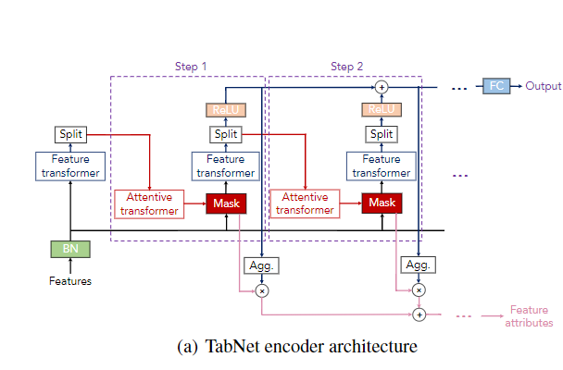
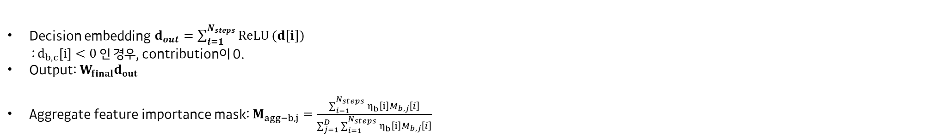
Architecture:4
Sequential attention + encoder
Decision step output, information step
Decision embedding $d_{out}=\sum_{i=1}^{N_{steps}}{ReLU}(d[i])$
: $d_{b,c}\left[i\right]<0$ 인 경우, contribution이 0.
Output: $W_{final}d_{out}$
Aggregate feature importance mask: $M_{agg−b,j}=\frac{\sum_{i=1}^{N_{steps}}{η_{b}\left[i\right]}M_{b,j}\left[i\right]}{\sum_{j=1}^{D}{\sum_{i=1}^{N_{steps}}{η_{b}\left[i\right]}M_{b,j}\left[i\right]}}$
Where $η_{b}[i]$ is scaling factor

Slide 15
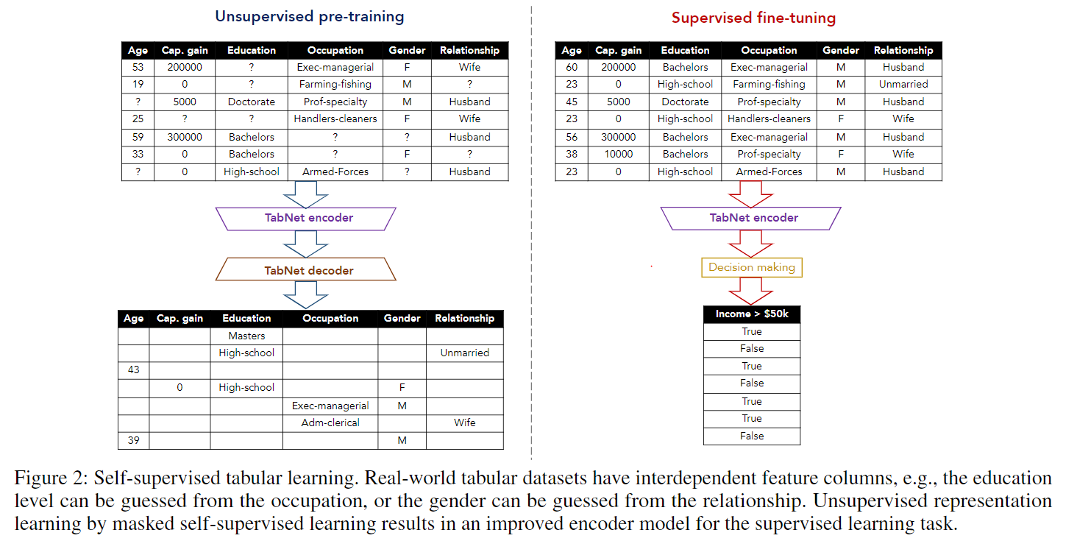
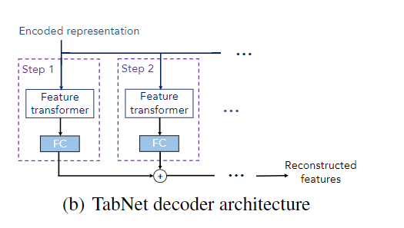
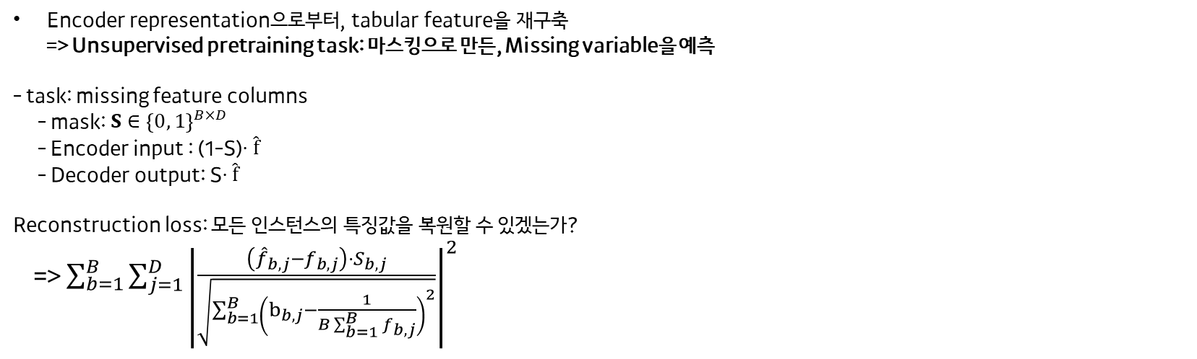
Decoder
Encoder representation으로부터, tabular feature을 재구축
=> Unsupervised pretraining task: 마스킹으로 만든, Missing variable을 예측
- task: missing feature columns
- mask: $S∈{\left\{0, 1\right\}}^{B×D}$
- Encoder input : (1-S)$⋅\hat{f}$
- Decoder output: S$⋅\hat{f}$
Reconstruction loss: 모든 인스턴스의 특징값을 복원할 수 있겠는가?
=> $\sum_{b=1}^{B}{\sum_{j=1}^{D}{{\left|\frac{\left({\hat{f}}_{b,j}−f_{b,j}\right)⋅S_{b,j}}{\sqrt{\sum_{b=1}^{B}{{\left(b_{b,j}−\frac{1}{B\sum_{b=1}^{B}{f_{b,j}}}\right)}^{2}}}}\right|}^{2}}}$

Slide 16
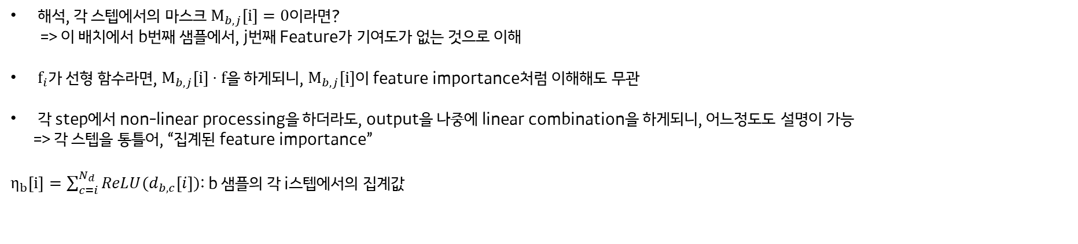
Interpretability
해석, 각 스텝에서의 마스크 $M_{b,j}\left[i\right]=0$이라면?
=> 이 배치에서 b번째 샘플에서, j번째 Feature가 기여도가 없는 것으로 이해
$f_{i}$가 선형 함수라면, $M_{b,j}\left[i\right]⋅f$을 하게되니, $M_{b,j}\left[i\right]$이 feature importance처럼 이해해도 무관
각 step에서 non-linear processing을 하더라도, output을 나중에 linear combination을 하게되니, 어느정도도 설명이 가능
=> 각 스텝을 통틀어, “집계된 feature importance”
$η_{b}\left[i\right]=\sum_{c=i}^{N_{d}}{ReLU(d_{b,c}\left[i\right])}$: b 샘플의 각 i스텝에서의 집계값

Slide 17
Experiments
Instance-wise Feature selection
: M[i] (Mask)가 있으니, instance wise feature selection이 가능.
Performance on Real-World Datasets
Interpretability
Self-Supervised learning

Slide 18
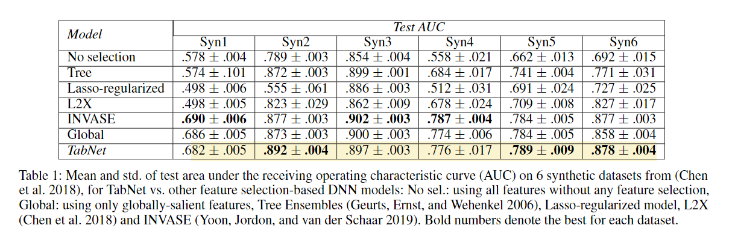
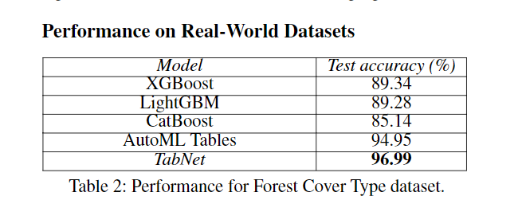


Experiments
Instance-wise Feature selection
: M[i] (Mask)가 있으니, instance wise feature selection이 가능.

Slide 19

Experiments: interpretability
Interpretability
- Adult Census Income: feature importance은 일반적으로 공개된 feature들과 동일함을 보였음
- Figure 6와 같이 age가 소득에 가장 큰 feature importnace였는데, t-SNE로 보면 구분이 잘됨
(=> interpretability의 강조를 위해 들어간 결과인 듯?)

Slide 20
Experiments: Self-supervised learning
Self-supervised learning
- unsupervised pre-training 이 supervised classification 에 꽤 영향을 줌
- Convergence도 빠름
- Continual learning + domain adaption이 용이할 듯
(그야.. 미리 training을 좀 했으니까…)

Slide 21
Summary
AutoEncoder structure
- End-to-end learning이 가능 =>아무런 전처리 없이, raw tabular data을 입력으로 받을 수 있음
Interpretability:
-Sequential attention을 적용해서, 각 feature selection과정의 이유를 설명
Inductive bias
- Tree like manifold을 생성할 수 있음(smoothing function)
Performance
TabNet이 트리기반모델이랑 성능이 비슷하거나, 그 이상
Tabular data에서의 “Unsupervised pretained”을 해서 성능을 올린 첫 사례

Slide 22

Experiments: instance-wise feature selection
Instance-wise Feature selection
: M[i] (Mask)가 있으니, instance wise feature selection이 가능.

Slide 23





Architecture (1)
입력 값: $f=ℝ^{B×D}$
B: batch size
D: Features
입력 값: $f=ℝ^{B×D}$
$M[i]=ℝ^{B×D}$:
$$f=ℝ^{B×D}$$
$M[i]=ℝ^{B×D}$:
B: batch size
$$M[i]∙f=ℝ^{B×D}$$
$$∙$$
B: batch size
D: Features
D: Features
D: Features
soft selection of the salient features => feature 학습의 효율성
$\sum_{j=1}^{D}{M{\left[i\right]}_{b,j}}=1$ . 각 행별로 합은 1이어야함
$$M\left[i\right]=sparsemax(P[i−1]∙h_{i}(a\left[i−1\right])$$

